Slide 1
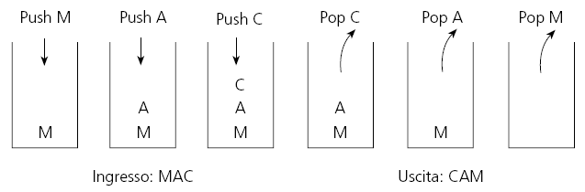
pila
uno stack è una lista alla quale si può accedere solo da un estremo
la pila è gestita con strategia Last In First Out (LIFO), cioè la sequenza di estrazione di elementi dallo stack è esattamente l'inversa di quella di immissione
le operazioni usuali nella pila sono Inserire (push), per aggiungere un elemento alla cima della pila e Rimuovere (pop) per eliminare un elemento dalla cima della pila

Slide 2
pila
Una pila può essere implementata tramite array
  In tal caso la sua dimensione è fissata
O tramite puntatori e liste concatenate
  Non vi sono restrizioni alla sua dimensione
Una pila può essere vuota o piena
  Se proviamo ad estrarre elementi da una pila vuota si verificherà un errore di underflow

Slide 3
Implementare pile con Array
Definibile via classi
I suoi membri includeranno (oltre all’array)
  Indice che punta alla cima della pila
  Insieme di operazioni sulla pila.
La dimensione della pila non può superare il numero di elementi dell’array
Il fondo della pila è la posizione 0 dell’array.
Il primo elemento è inserito in posizione 0, poi in posizione 1, etc.
L’indice che segna la cima della pila si incrementa di 1 ogni volta che un nuovo elemento è inserito

Slide 4
Implementare pile con Array: operazioni
Push
Verificare che la pila non sia piena
Incrementare di 1 la cima della pila
Inserire l’elemento in cima
Pop
Verificare che la pila non sia vuota
Leggere l’elemento in cima alla pila
Ridurre di 1 la cima

Slide 5
Implementare pile con liste dinamiche
Basta una lista semplice che non sarà mai piena.
La pila è vuota se il puntatore alla cima è NULL
Push
Aggiunge un nuovo nodo, in testa alla lista, con il dato che si desidera aggiungere, come primo elemento
Pop
Verifica che la lista non sia vuota
Estrae il valore del primo nodo.
Cancella il primo nodo.

Slide 6
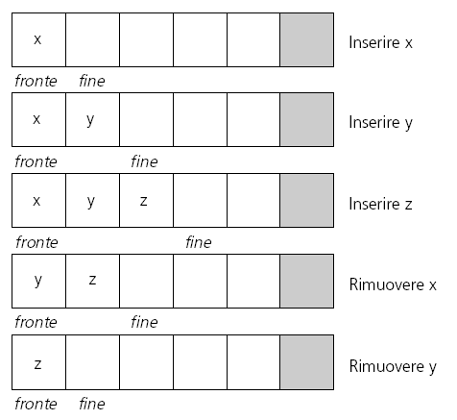
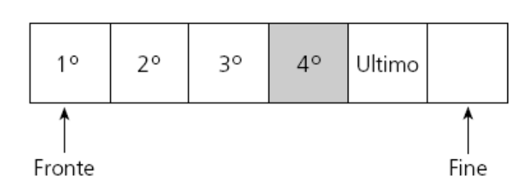
concetto e gestione di una coda
la coda è una struttura dati gestita con politica First In First Out (FIFO)
permette di accedere ai dati da ciascuno dei suoi due estremi; gli elementi s'immettono in coda e si rimuovono dalla testa nello stesso ordine in cui sono stati immessi

Slide 7
Operazioni su code
enqueue, front, dequeue, isEmpty, isFull
enqueue –aggiunge un elemento in coda.
dequeue – rimuove l’elemento in testa alla coda.
front – legge l’elemento in testa alla coda senza rimuoverlo.
isEmpty – restituisce true se la coda è vuota.
IsFull – restituisce true se la pila è piena (nel caso l’implementazione preveda una capacità massima)

Slide 8
Realizzazione con Arrays
La realizzazione con array prevede:
- l’uso di un array per memorizzare gli elementi nella coda;
- Un int che memorizza la dimensione massima dell’array
- Un indice che individua l’elemento attualmente in testa all’array
- Un indice che individua l’elemento attualmente in coda alla coda

Slide 9
Realizzazione con Arrays: idea di base
Inizializziamo a 0 i due interi testa e coda.
Ogni volta che inseriamo un elemento spostiamo coda (coda++)
Ogni volta che estraiamo un elemento spostiamo testa (testa++)
Problema:
Il procedimento funziona bene solo fino a quando coda non raggiunge la fine dell’array.
Soluzione:
Array Circolari!

